Slide 1
Подсчет кэш промахов

Slide 2
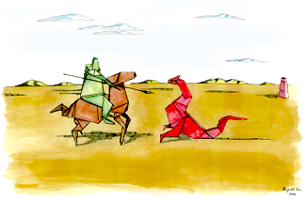
Существующие инструменты
Valgrind – фреймворк для
создания аналитических
инструментов
Содержит инструменты,
которые позволяют отлаживать и профилировать программы
Активно используется в большом
количестве проектов и компаний
ПРЕДУПРЕЖДЕНИЕ: очень медленный

Slide 3
Valgrind
Определение ошибок работы с памятью (memcheck (default))
Определение ошибок при работе с несколькими потоками (hellgrind)
Профилирование работы кэша и предсказания переходов (cachegrind)
Генерация графа вызовов (callgrind)
Профилирование кучи (massif)

Slide 4
Цель
Разобраться с проблемой n=1024 не «в уме», а «на мониторе»
Написать свой анализатор промахов
Сравнить результат с cachegrind

Slide 5
valgrind
sudo apt-get install valgrind
g++ -g --std=c++11 main.cpp –o cache
valgrind ./cache 1024
valgrind --tool=cachegrind ./cache 1024

Slide 6
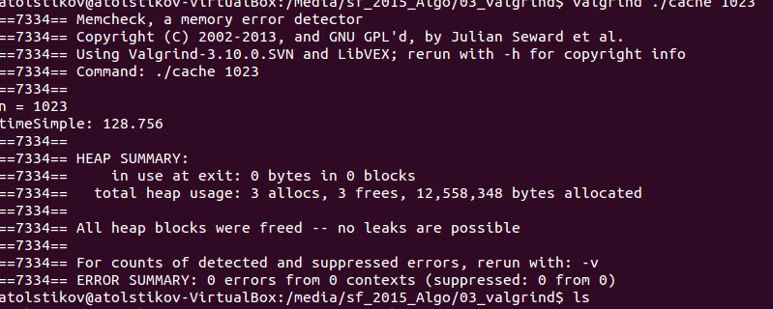
Простой запуск
$ valgrind ./cache 1023

Slide 7
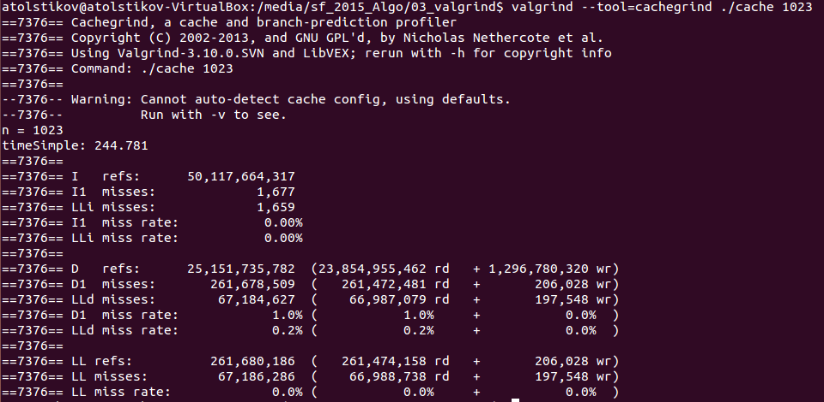
valgrind –tool=cachegrind ./cache 1023
https://access.redhat.com/documentation/ru-RU/Red_Hat_Enterprise_Linux/6/html/Performance_Tuning_Guide/ch05s03s02.html

Slide 8
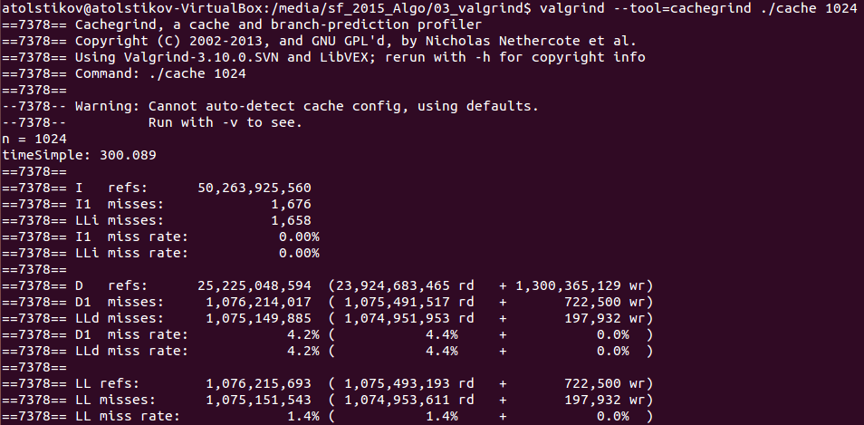
valgrind –tool=cachegrind ./cache 1024

Slide 9
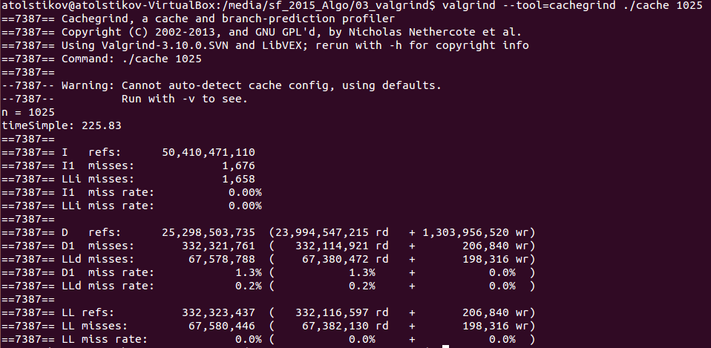
valgrind –tool=cachegrind ./cache 1025

Slide 10
Настройки cachegrind
Cache-simulation specific options are:
--I1=<size>,<associativity>,<line size> Specify the size, associativity and line size of the level 1 instruction cache.
--D1=<size>,<associativity>,<line size> Specify the size, associativity and line size of the level 1 data cache.
--L2=<size>,<associativity>,<line size> Specify the size, associativity and line size of the level 2 cache.

Slide 11
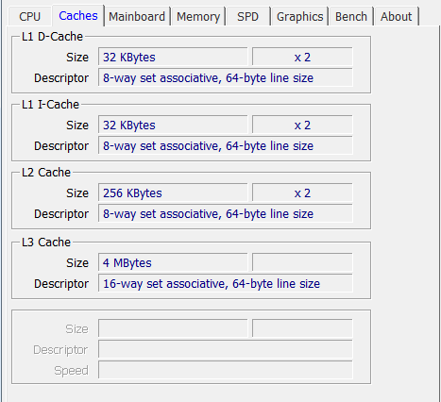
Параметры кэшей процессора (windows)

Slide 12
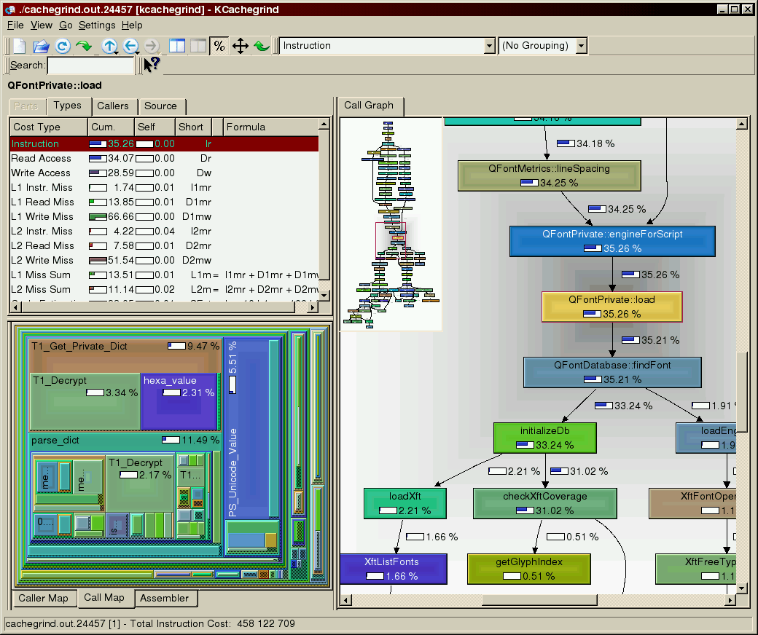
Визуализация cachegrind
kcachegrind

Slide 13
Собственный анализатор
Определить параметры кэша на вашем ноутбуке
Дополнить работу программы по вычислению произведения матриц анализом, в какую ячейку кэша попадает ваш запрос к данным
Используя полученные данные, определить количество кэш промахов в модели:
[базовая оценка 15 баллов] вытеснения самой давно использованной кэш-линии
[+4 балла] вытеснения случайной кэш-линии (по желанию)

Slide 14
Форма отчета
[1 балл] Результат определения параметров кэш памяти
[1 балл] Параметры ноутбука (десктопа) для эксперимента
[7 баллов] Код анализа количества кэш промахов
[4 балла] Графики полученных количеств для различных n (обязательно 1023, 1024, 1025, 1040, 1041, 1050, 1100)
[2 балла] Сравнение с количеством кэш промахов, предсказанным valgrind --tool=cachegrind (если есть возможность)

Slide 15
Дополнительное задание (по желанию)
[+2 балла] При анализе кэш промахов можно собирать статистику, как давно была в кэш записана нужная линия памяти
Была записана k записей назад (считаем только записи в эту ячейку из памяти) и она еще в кэше
Была записана k записей назад и она уже вытеснена из кэша
[+2 балла] Построить гистограммы полученных величин (должно получится 2 или 4)
[+2 балла] Написать код транспонирования матрицы, прогнать его через анализатор + valgrind

Slide 16
Спасибо за внимание!
Презентация будет выложена в http://anytask.org/course/70

